Slide 1
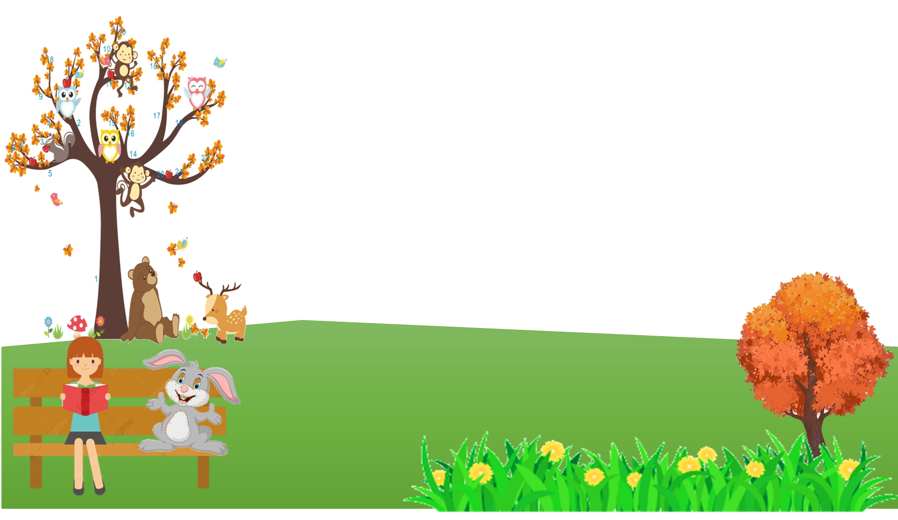
Bài 19: Chữ A và những người bạn
Nói và nghe:
Niềm vui của em

Slide 2

Yêu cầu cần đạt
Quan sát tranh và nói được niềm vui của các nhân vật trong tranh
Biết trao đổi với bạn về niềm vui của em ; chia sẻ được những điều làm em không vui.

Slide 3

Khởi động

Slide 4

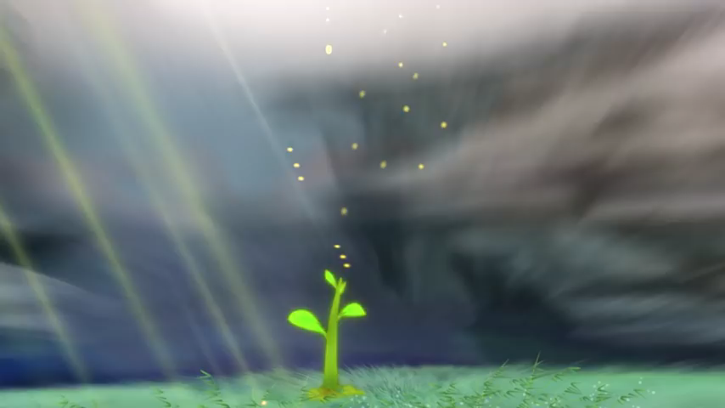
Con lắng nghe bài hát: Niềm vui của em
Trả lời câu hỏi: Niềm vui của bạn nhỏ trong bài hát là gì?

Slide 5

Niềm vui của bạn nhỏ trong bài hát là gì?
Niềm vui của bạn nhỏ trong bài hát là được đến trường đi học.

Slide 6

Khám phá

Slide 7

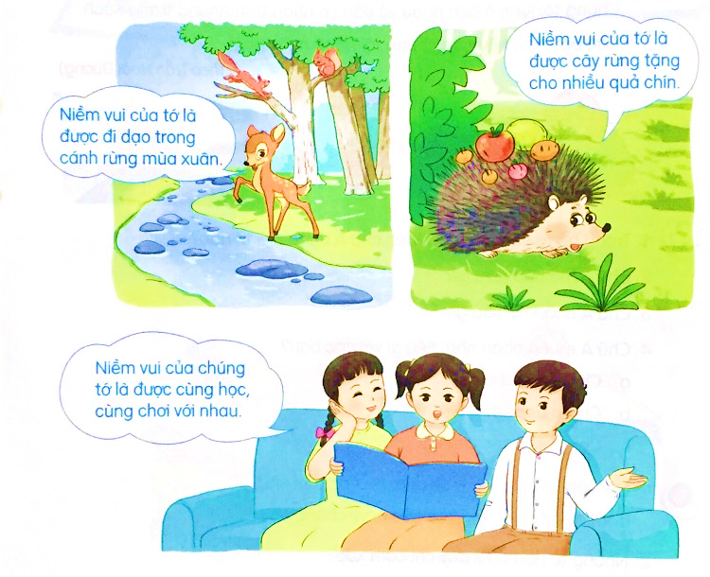
1. Quan sát tranh và nói về niềm vui của các nhân vật trong mỗi tranh.

Slide 8
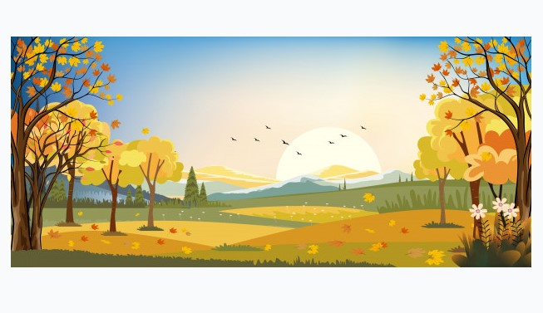
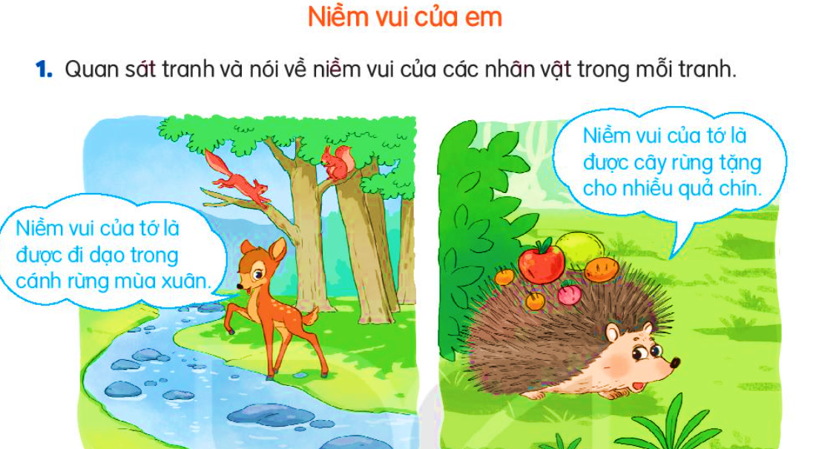
+ Niềm vui của Nai Nhỏ là gì?
Niềm vui của Nai Nhỏ là được đi dạo trong cánh rừng mùa xuân.

Slide 9

+ Niềm vui của Nhím là gì?
Niềm vui của Nhím là được cây rừng tặng cho nhiều quả chín.

Slide 10

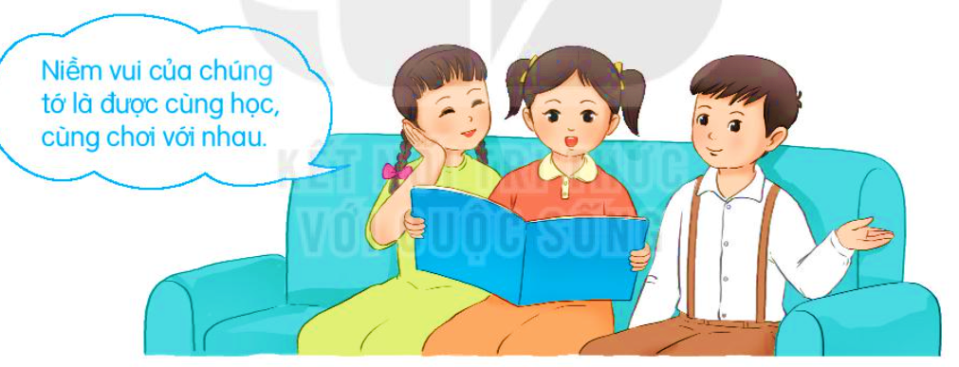
+ Niềm vui của các bạn học sinh là gì?
Được cùng học và cùng chơi với nhau là niềm vui của các bạn học sinh.

Slide 11

Mỗi chúng ta, ai cũng có những niềm vui riêng. Nếu niềm vui ấy được chia sẻ thì hạnh phúc càng được nhân lên.

Slide 12

THỰC HÀNH

Slide 13
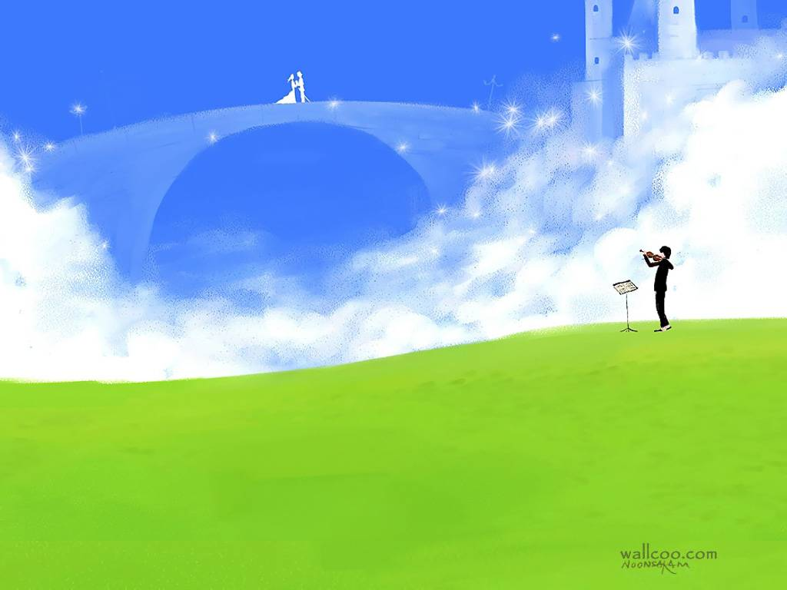
2. Niềm vui của em là gì? Điều gì làm em không vui? Hãy chia sẻ cùng các bạn.

Slide 14

Con tham khảo gợi ý của cô nhé:
Niềm vui là được điểm tốt, được cô khen, được đi du lịch, được ngắm cầu vồng, được ăn món ăn yêu thích, được tặng quà….
Điều không vui là bị ốm, bị điểm kém, bị người khác chê….

Slide 15
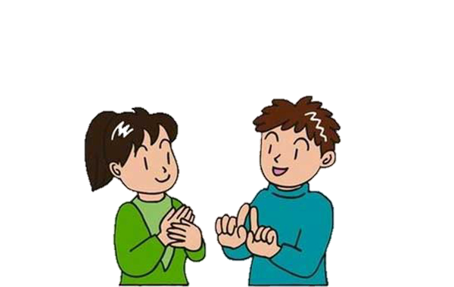

Em lắng nghe 2 bạn giới thiệu và tự giới thiệu về mình nhé.
Niềm vui của mình là được điểm tốt và giúp đỡ bố mẹ được nhiều hơn. Điều làm mình không vui đó là bị điểm kém, vì như thế bố mẹ mình sẽ buồn.
Niềm vui của mình là được chơi đá bóng. Điều làm mình không vui đó là những ngày trời mưa. Vì những ngày như thế mình sẽ không tới sân tập được.

Slide 16
Em hãy chia sẻ niềm vui hoặc điều làm em không vui với bạn bè của mình bằng cách ghi âm hoặc quay clip. Sau đó gửi bài ghi âm hoặc clip về cho cô giáo . Chúng mình sẽ cùng chia sẻ niềm vui của mình vào tiết học sau nhé.

Slide 17


Để có nhiều niềm vui chúng mình cần làm gì?
Để có nhiều niềm vui chúng mình cần tích cực tham gia nhiều hoạt động, chăm chỉ học tập để được cô giáo và bố mẹ khen.
Hãy luôn quan tâm, chia sẻ niềm vui, nỗi buồn với mọi người. Khi đó chúng ta cũng sẽ được nhận lại nhiều niềm vui và hạnh phúc hơn.

Slide 18

Vận dụng
Nói chuyện với người thân về niềm vui của từng thành viên trong gia đình.
+ Trước khi nói chuyện, em hãy đoán xem niềm vui của từng thành viên (ông, bà, bố, mẹ…) là gì?
+ Sau đó hãy trò chuyện với mọi người để xem những gì mình dự đoán có đúng không?

Slide 19

Củng cố
Em học được kiến thức gì qua bài học hôm nay?
Em hãy tích cực tìm niềm vui cho mình và những người xung quan bằng những việc làm ý nghĩa trong cuộc sống nhé.

Slide 20
Yêu cầu cần đạt
Quan sát tranh và nói được niềm vui của các nhân vật trong tranh
Biết trao đổi với bạn về niềm vui của em ; chia sẻ được những điều làm em không vui.
Em tự đánh giá mình đã đạt được yêu cầu nào của tiết học nhé.

Slide 21


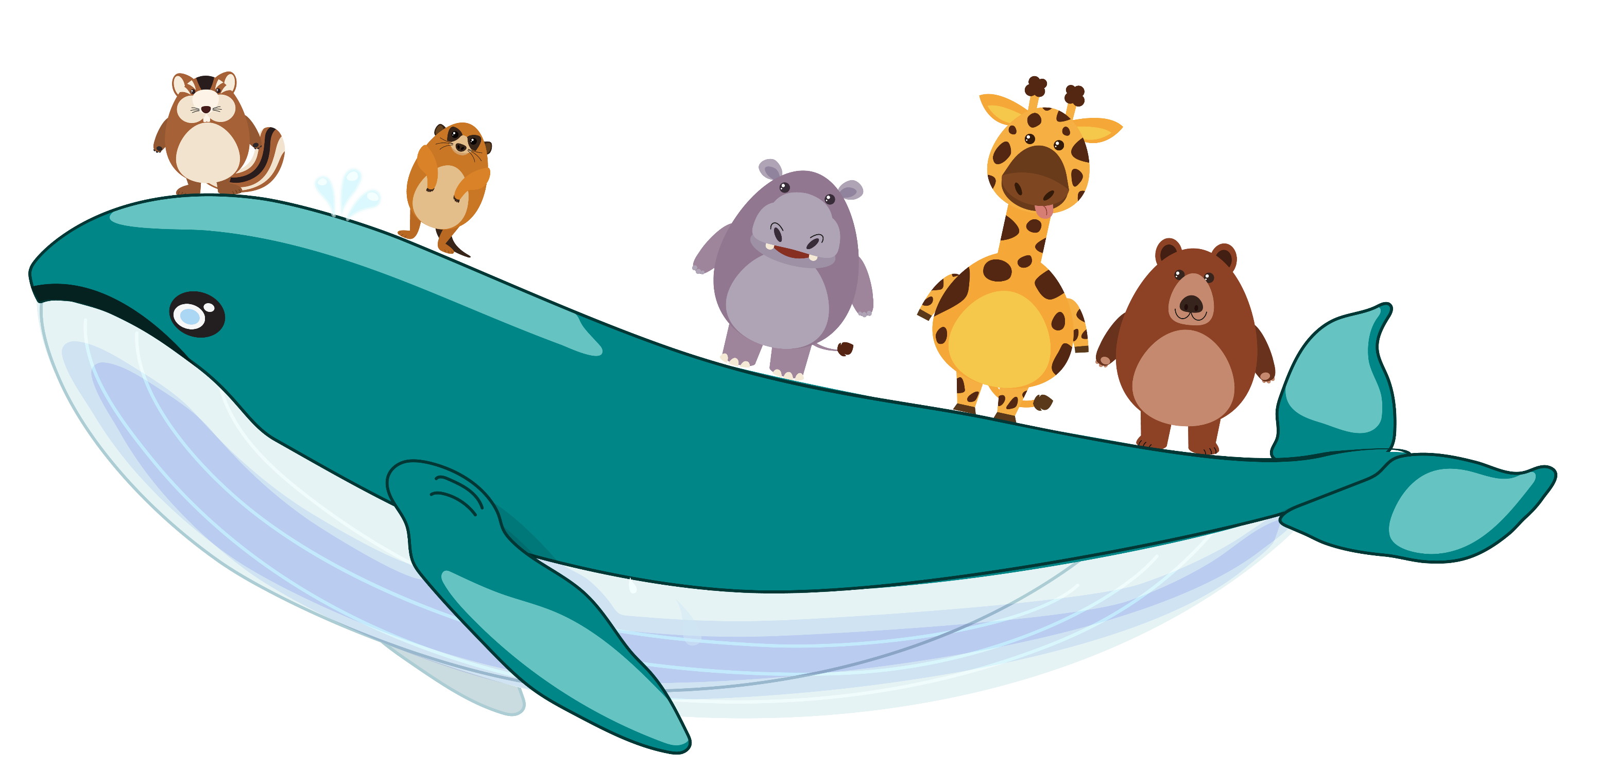
CHÀO TẠM BIỆT
CÁC EM

